Slide 1
Протокол HTTP
и выполнение AJAX из браузера

Slide 2
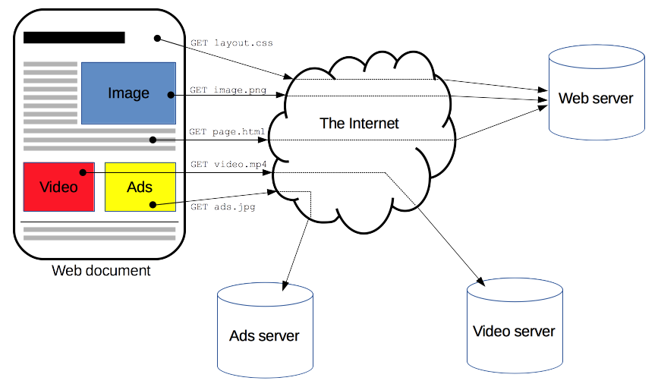

Slide 3


Клиент-серверное взаимодействие
Request
NETWORK
Response
Clients:
Browser
Crawler
Bot
Server
etc...
Servers:
IIS
Apache
Nginx
Tomcat
etc…

Slide 4
Место HTTP в стеке TCP/IP
Application Layer: HTTP
Transport Layer: TCP (по умолчанию порт 80, но можно любой)
Internet Layer: IP
Network Access Layer: Ethernet, WLAN
Есть отличная шутка про UDP, но не факт, что она до вас дойдет.
Notes:
TCP — «гарантированный» транспортный механизм с предварительным установлением соединения, предоставляющий приложению надёжный поток данных, дающий уверенность в безошибочности получаемых данных, перезапрашивающий данные в случае потери и устраняющий дублирование данных. TCP позволяет регулировать нагрузку на сеть, а также уменьшать время ожидания данных при передаче на большие расстояния. Более того, TCP гарантирует, что полученные данные были отправлены точно в такой же последовательности. В этом его главное отличие от UDP.

Slide 5
Структура HTTP запроса
1. Starting line
Некоторые другие HTTP методы:
GET – получение данных
POST – создание и добавление данных
PUT – перезапись данных
PATCH – частичное изменение данных
DELETE – удаление данных
POST /api/messages HTTP/1.0
Host: mymessenger.com
2. Headers
Content-Type: application/json
User-Agent: Mozilla/5.0
3. Body
{ "content": "hello!" }

Slide 6
Структура HTTP ответа
1. Starting line
Другие статус коды:
2xx – всё хорошо
3xx – редирект
4xx – ошибка на стороне клиента
5xx – ошибка на стороне сервера
HTTP/1.0 200 OK
2. Headers
Content-Type: application/json
Server: Apache/2.2.11 (Win32) PHP/5.3.0
3. Body
{ "messages": [] }

Slide 7
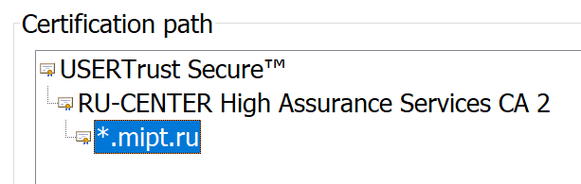
HTTPS
Шифрование и целостность
передаваемых данных
Аутентификация сервера
Обычно применяется протокол Диффи — Хеллмана для генерации сессионного ключа.
Но бывают и другие способы.
При помощи цепочки сертификатов

Slide 8
Promise API
способ организации асинхронного кода

Slide 9
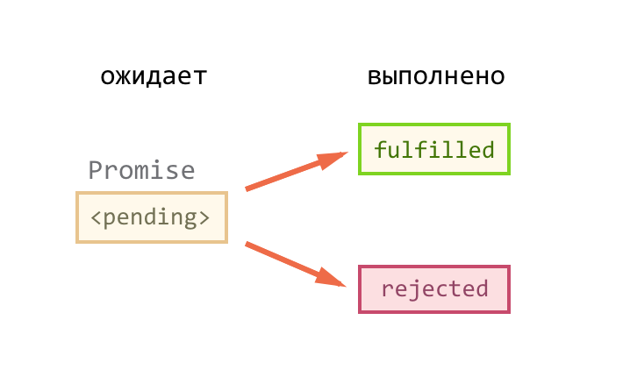
Состояния Promise объекта
Notes:
На promise можно навешивать коллбэки двух типов:
onFulfilled – срабатывают, когда promise в состоянии «выполнен успешно».
onRejected – срабатывают, когда promise в состоянии «выполнен с ошибкой».

Slide 10
Синтаксис Promise
var promise = new Promise(function(resolve, reject) {
// Эта функция будет вызвана автоматически.
// В ней можно делать любые асинхронные операции,
// А когда они завершатся — нужно вызвать одно из:
// resolve(результат) при успешном выполнении
// reject(ошибка) при ошибке
});
promise.then(onFulfilled, onRejected);
function onFulfilled() { /* обработчик успешного выполнения */ }
function onRejected() { /* обработчик ошибки */ }
Notes:
Код, которому надо сделать что-то асинхронно, создаёт объект promise и возвращает его.
Внешний код, получив promise, навешивает на него обработчики.
По завершении процесса асинхронный код переводит promise в состояние fulfilled (с результатом) или rejected (с ошибкой). При этом автоматически вызываются соответствующие обработчики во внешнем коде.

Slide 11
Синтаксис Promise
let promise = new Promise((resolve, reject) => {
setTimeout(() => {
// переведёт промис в состояние fulfilled с результатом "result"
resolve("result");
}, 1000);
});
promise.then(
result => {
// первая функция-обработчик - запустится при вызове resolve
alert("Fulfilled: " + result); // result - аргумент resolve
},
error => {
// вторая функция - запустится при вызове reject
alert("Rejected: " + error); // error - аргумент reject
});

Slide 12
Fetch API
выполнение HTTP запросов в JS коде

Slide 13
Синтаксис Fetch API
let data = { login: 'admin', password: '12345' };
let url = 'http://bank.com/login';
const responsePromise = fetch(url, {
method: 'POST',
headers: {
'content-type': 'application/json'
},
body: JSON.stringify(data)
});

Slide 14
Цепочки Promise
responsePromise
.then(function (response) {
if (response.status >= 200 &&
response.status <= 299) {
// Если код ответа - 2xx,
// то возвращаем Promise
// с результатом в виде js объекта.
return response.json();
}
else {
// Возвращаем реджектнутый Promise.
return Promise.reject(response.statusText);
}
})
.then(function (data) {
// do smth with data
})
.catch(function (error) {
// do smth with error
});
Обработчики в then могут возвращать результат, который передаётся в следующий then.
Если очередной then вернул промис, то далее по цепочке будет передан не сам этот промис, а его результат.

